Slide 1
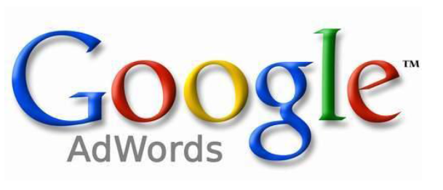
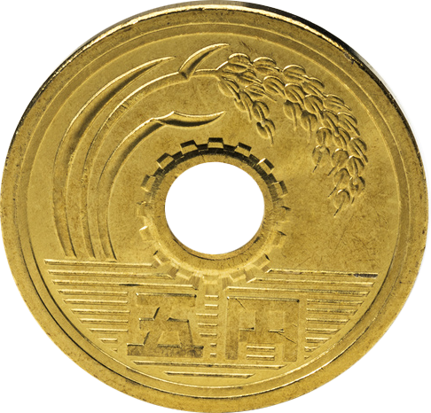
知っていますか？
わずか ～
安いクリック単価・視聴単価で
見込み客が3倍に！
YouTube 動画広告と
バナー広告（google Adwordsディスプレイネットワーク）
合資会社 マテリアル福山
TEL:084-946-5233 / FAX：084-946-5241
http://web-planner.jp http://material-fukuyama.jp

Slide 2
YouTube.com は・・・
さまざまな動画を視聴、アップロード、共有できる世界最大規模のオンライン動画サイトです。
世界第 2 位の検索数を誇る検索エンジンを備え、ユーザーは日々 YouTube を使って情報を集めたり、新しいことを発見し、学んでいます。
世界第 3 位のアクセス数があり、インターネット ユーザーの半数近くが利用しています。
YouTube には膨大な数のアクセスがあり、動画広告を通じて幅広いユーザーにアプローチすることができます。
*出典: Google 内部データ。最終更新日: 2012 年 7 月。**出典: Trendstream and research firm Lightspeed、2009 年; SNL Kagan「Economics of Internet Media」（インターネット メディアの経済）eMarketer に提供、2009 年 5 月 21日; Nielsen、2009 年「Online Video Advertisers, Content and Consumer Behavior」（オンライン動画の広告主、コンテンツ、ユーザー行動について）、Online Publishers。

Slide 3
YouTube 動画広告を利用すると・・・
より多くの見込み客に広告を表示できます。既存のマーケティング施策に動画広告を追加することで、以下のような効果が期待できます。
アクセス数の増加
動画広告を掲載することで、ウェブサイトにより多くの見込み客を呼び込むことができます。
視聴回数の増加
動画広告の視聴回数と共有数の増加が見込めます。
露出の増加
露出が増えることにより、オンラインを通じてビジネス機会が広がります。
見込み客の増加
見込み客やサービス利用者の増加が見込めます。

Slide 4
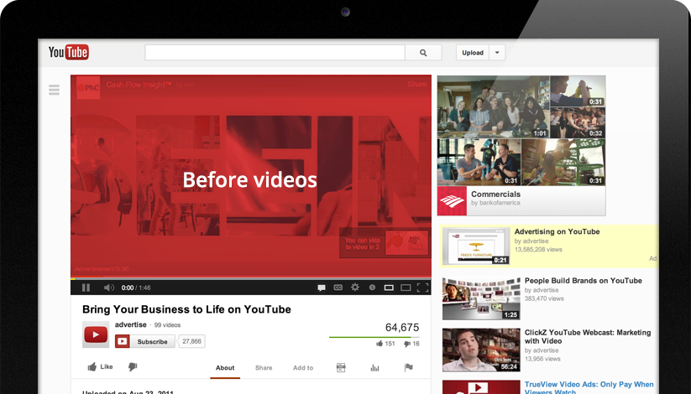
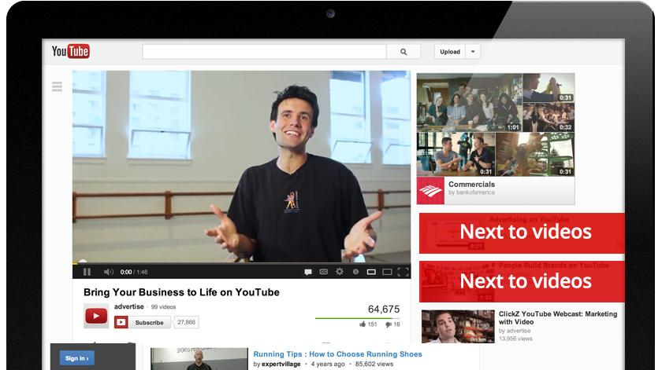
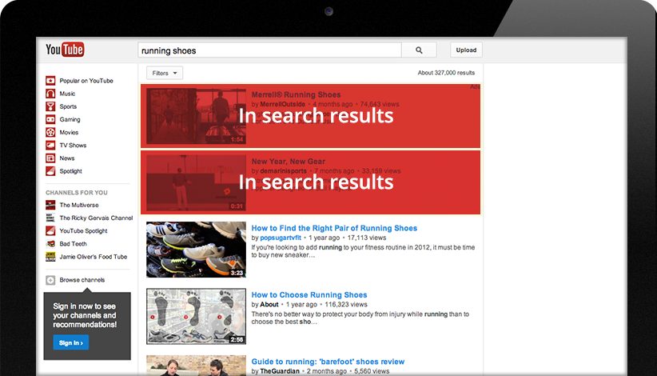
動画広告の仕組み
見込み客にあった掲載位置ととタイミングでアプローチできます。
動画の前（インストリーム）
YouTube では、動画が始まる直前に動画広告が再生されます。
ユーザーは広告を視聴するか、スキップするかを選べます。
動画の横（インディスプレイ）
YouTube 動画の横に広告が表示されます。
動画の検索結果（インサーチ）
ユーザーが YouTube で関連をするトピックを検索すると、検索結果ページに
動画広告が表示されます。

Slide 5
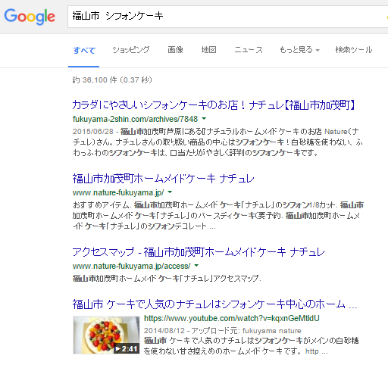
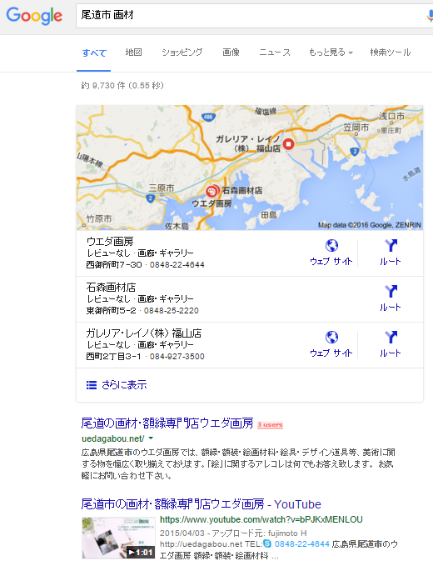
動画広告のメリット
見込み客に広告を表示 広告を表示するユーザーを絞り込むことができます。 例：横浜にいてスポーツ ウェアのショッピングが好きな男性。
成果に応じたお支払い 広告が視聴された場合にのみ料金が発生します。視聴されない場合は料金が発生しないため、広告費用を無駄にすることはありません。
成果を確認 AdWords と同じように、アナリティクス ツールを通じて動画広告の掲載状況を把握できます。
動画がわずか数時間で検索上位に表示されるケースが多い サムネイル付きの検索結果はクリック率が高い。短時間での上位表示はイベント告知やキャンペーンにも最適！

Slide 6
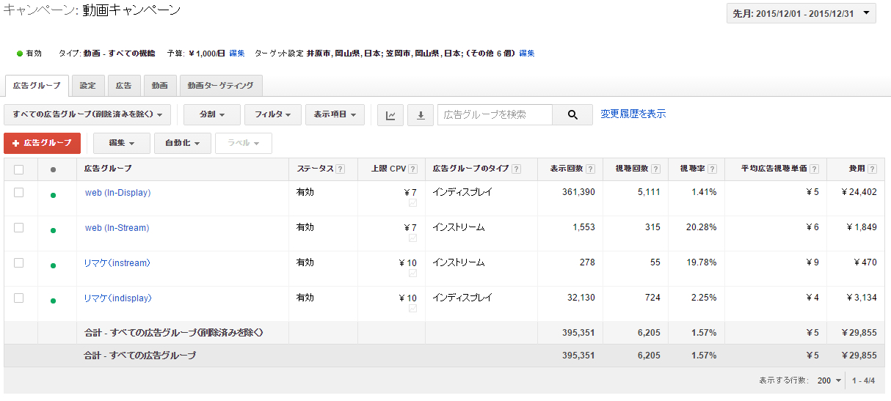
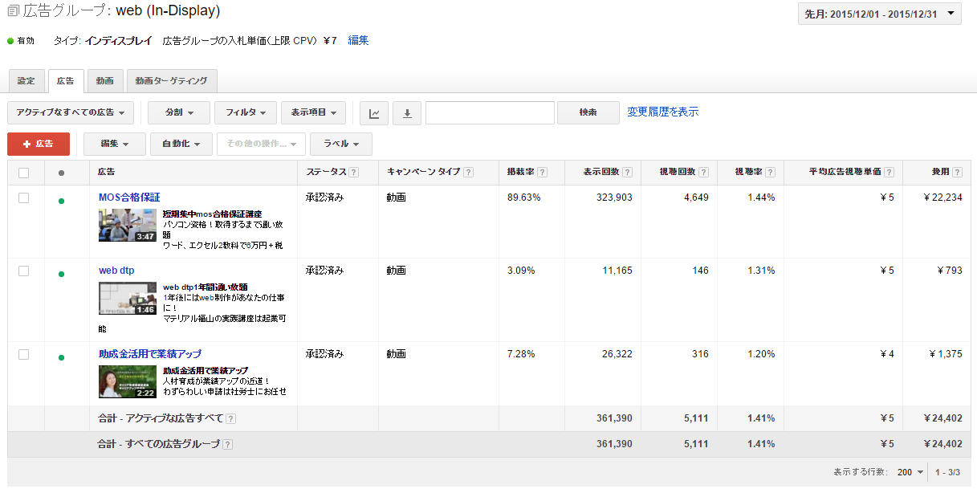
5円の視聴単価で
多くの見込み客を
獲得する有効手段

Slide 7
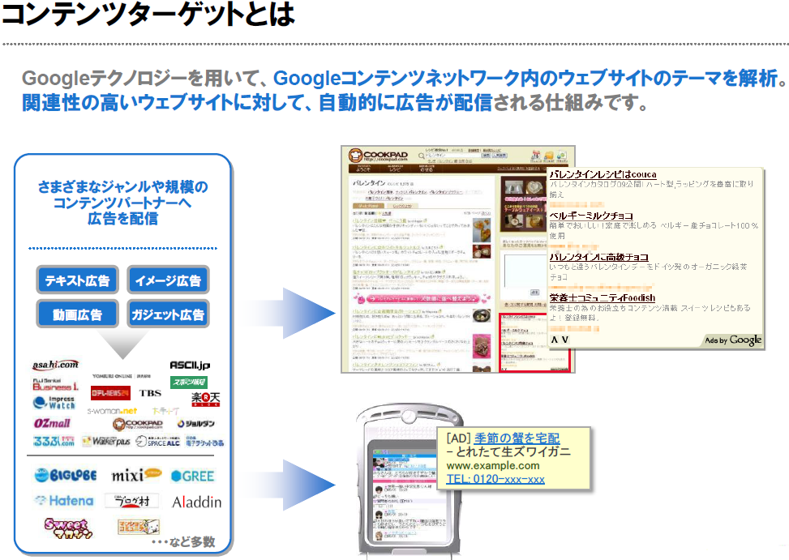
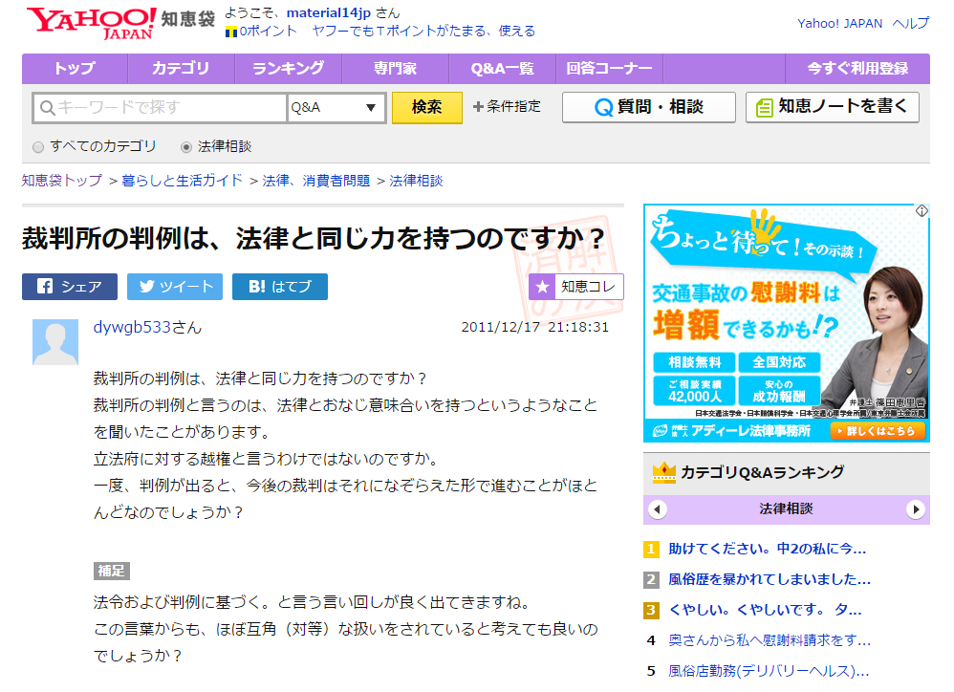
ＧＤＮ（Ｇｏｏｇｌｅディスプレイネットワーク広告）
ネットでサイトを閲覧している時に、関連性の高い広告が配信
サイトの内容に関連した広告
サイトの内容

Slide 8
ＧＤＮ（Ｇｏｏｇｌｅディスプレイネットワーク広告）
Adwords 概要説明資料
お奨め

Slide 9
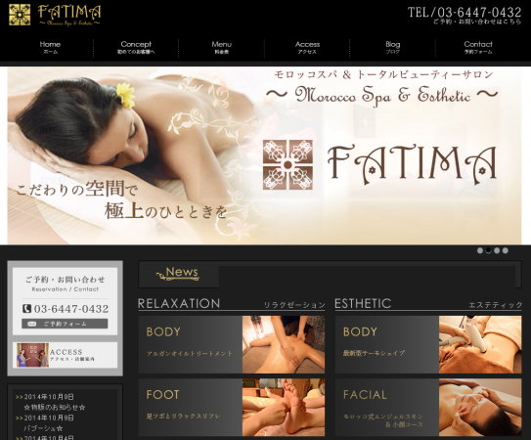
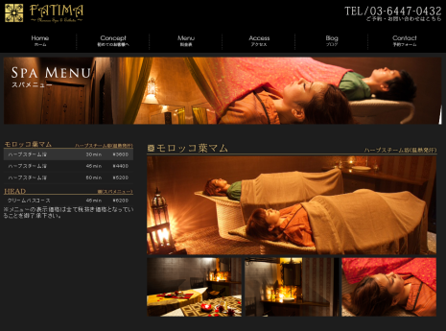
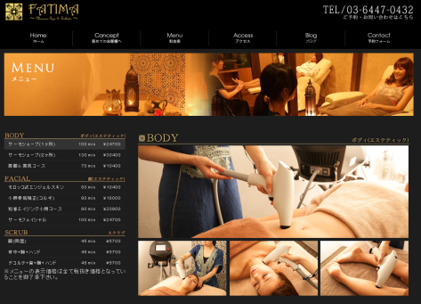
ＧＤＮ（Ｇｏｏｇｌｅディスプレイネットワーク広告）
お奨め
リマーケティング広告とは
「サイトに訪れたユーザー」は貴社商品に最も興味がある見込み客です。
これらのユーザーをリスト化＊し、再アタック可能な状態を創りだし効率的な商品訴求を行います。
Googleの
ネットワーク上で
追跡し、再訴求
見込み
ユーザーリスト
1度サイトに来たユーザーをリスト化
最大540日間追跡可能
・商品の刷り込み
・新たなキャンペーンの告知
・貴社他商品の告知
・クリエイティブを変え、再訴求。
・クリスマス商戦に向けてのユーザー獲得
・DMの変わりに…
「貴社商品醸成を行い、貴社ファン創り」
の仕組みを構築していきます。
＊ 再アタック可能なリストの構築のためには、対象とするサイトに「リマーケティングタグ」を埋め込んで頂く必要があります。

Slide 10
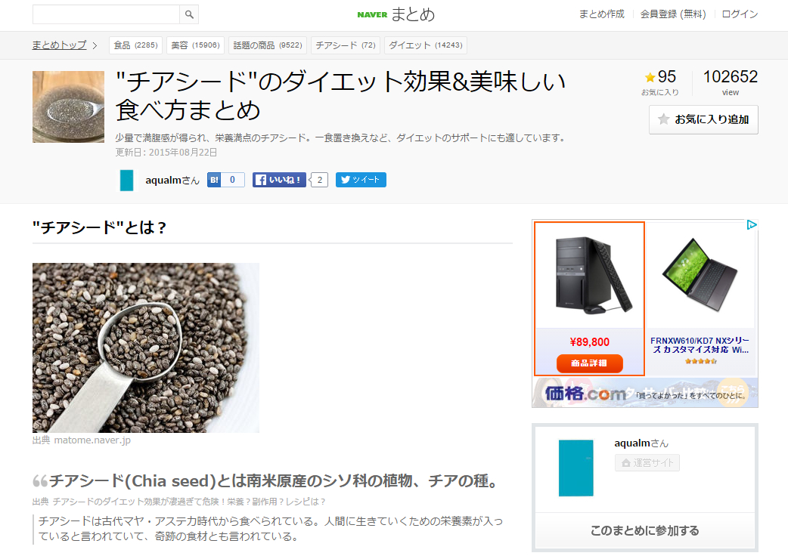
ＧＤＮ（Ｇｏｏｇｌｅディスプレイネットワーク広告）
ダイエットの記事を
見ていても、以前買おうと思っていたPC
の広告が表示

Slide 11
Google AdWords ： アカウント開設サポート
AdWords はキーワードや配信先とお客様の広告やサイトとの関連性を高めることにより効果を発揮する広告です。今回のサポートサービスでは、キャンペーンの構成と作成（キーワードや広告原稿含む）、
およびキャンペーン最適化による広告の更なる効果向上をサポートいたします。
アカウント作成
広告プラン作成
アカウントへの入稿
アカウントの管理運用（レポート作成、キャンペーン最適化など）
サービス内容
アカウント開設サポート費用 ： 初期費用 50,000 円（初回のみ）
運用委託料 ： 100,000 円×1ヶ月分
※ 広告掲載料80,000円（80%）
弊社手数料20,000円（20%）
費用（例）
合計：150,000円
月々の広告費は変更できます。
まずは、試してみませんか？

